Slide 1


第 一 篇
电磁学

Slide 2
电
磁
学
基本内容
真空中的静电场
静电场中的导体和电介质
恒定磁场
电磁感应
麦克斯韦电磁理论

Slide 3

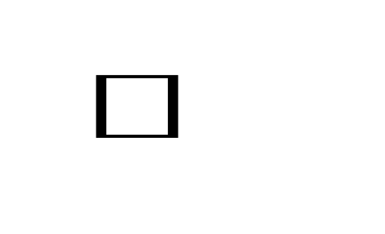
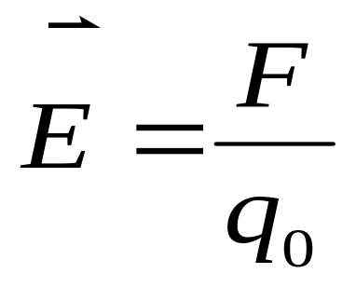
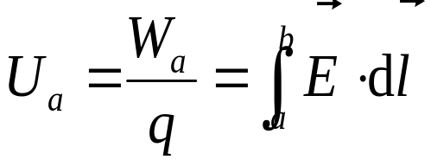
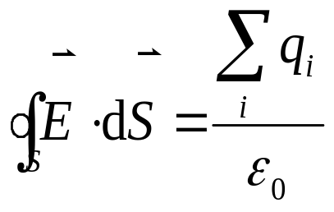
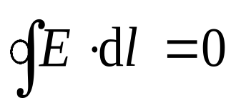
场的叠加原理
相对于观察者静止的点电荷
场源电荷
（静电荷）
电荷守恒定律
相对于观察者静止的点电荷系
库仑定律
相对于观察者静止的电荷连续分布带电体
①存在力的作用
实验基础
静电场
物质性
②有能量
③对导体、电介质作用
静电场是保守力场
力
能量
极化
感应
如何分布?
电势能W_{a}
电场强度E
电势
高斯定理
如何分布?
环路定理

Slide 4
第一章 真空中的静电场
三条规律、两个概念
两类计算、两条定理
基本内容
  1. 电荷 库仑定律
  2. 电场 电场强度 电场线 电通量 高斯定理
  3. 静电场力的功 环路定理 电势

Slide 5
第 一 章
真空中的静电场

Slide 6


§1 电荷及其相互作用
一、两种电荷
自然界只存在两种电荷，同种电荷相排斥，异种电荷相吸引
美国物理学家富兰克林首先称其为正电荷和负电荷
  规定:
  用丝绸摩擦过的玻璃棒带正电荷；
  用毛皮摩擦过的橡胶棒带负电荷。
带电荷的物体叫带电体

Slide 7
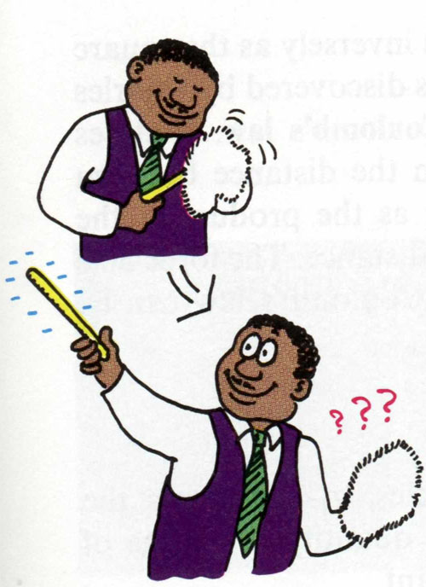
二、物体带电的方法和电荷守恒定律
使物体带电的方法有以下几种
1. 摩擦起电
✶ 摩擦起电的本质：电子从一个物体转移到另一个物体
2. 接触起电
接触起电的本质：电荷的转移，电子的转移
A
+
+
B
A
+
+
B
A
+
+
B

Slide 8


3. 感应起电：
感应电量等值异号
电荷守恒定律：电荷只能从一物体转移到另一物体，或从物体的一部分转移到另一部分，电荷既不能被创造，也不能被消灭，即在任何物理过程中，电荷的代数和都是守恒的。

Slide 9
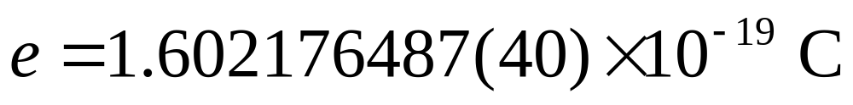
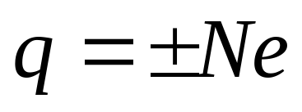
三、电荷量子化
质子和电子是自然界存在的最小正、负电荷，其数值相等，常用+e和-e表示
密里根油滴实验（1911年）
e 的值为
    C（库仑）：电量的单位
实验表明：任何带电体或微观粒子所带电量都是e的整数倍
------ 电荷量值不连续
电荷量子化：电荷量不连续的性质
电荷的相对论不变性：电荷量与运动状态无关

Slide 10
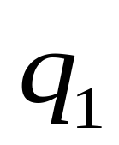

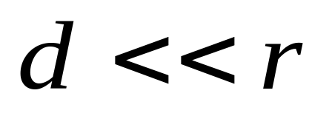
四、电荷相互作用 —— 库仑定律（Coulomb’s Law)
1. 点电荷：
—— 理想模型
r
d₁
d₂
如果二个带电体本身的线度与二者之间的距离相比，可忽略不计，即 d << r ，就称为带电体为点电荷，它是一种理想模型。
可以忽略形状和大小以及电荷分布情况的带电体，看作一个带有电荷的点——点电荷。

Slide 11
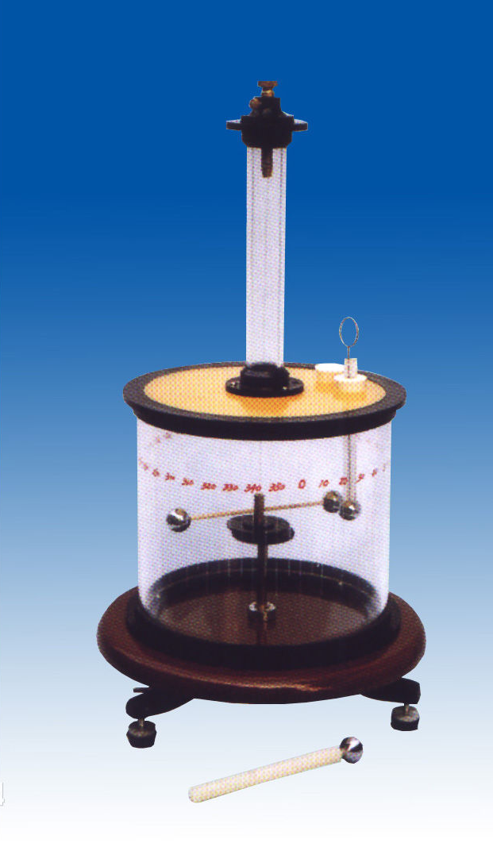
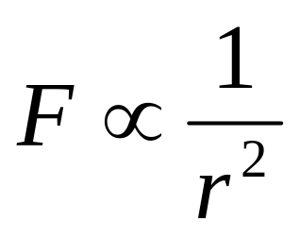
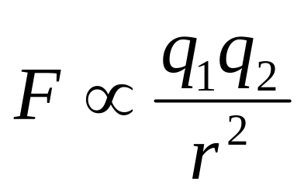
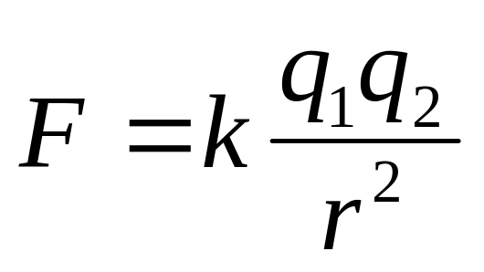
2. 库仑定律:
1785年法国科学家库仑通过扭秤实验得到两个静止点电荷之间相互作用的基本规律

Slide 12
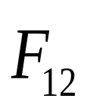



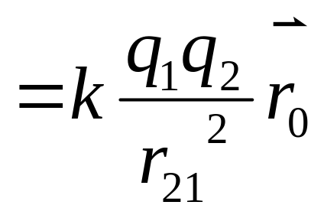
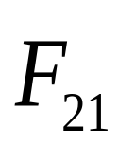
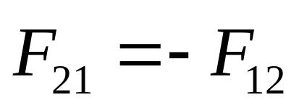
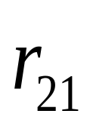


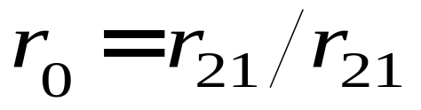


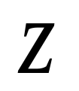
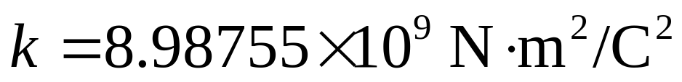
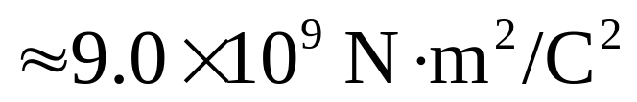
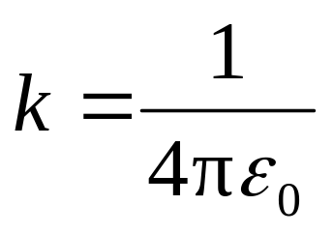
库仑定律：
其中
----单位矢量
实验测得
单位制有理化
k常用常量 ε₀ 表示：
ε₀= 8.85×10⁻¹² C²/N⋅m²
----真空介电常量

Slide 13
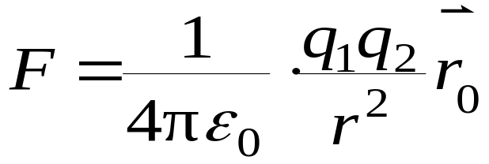
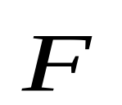

讨论：
库仑定律
（1）矢量性：
的方向与电荷电性有关
（2）适用范围：
① 真空（或空气）中
② 点电荷
对于不能抽象为点电荷的带电体，不能直接应用库仑定律计算相互作用力
（3）库仑力是自然界的一种基本相互作用力，原子和分子结构中，该静电力远比万有引力大。

Slide 14
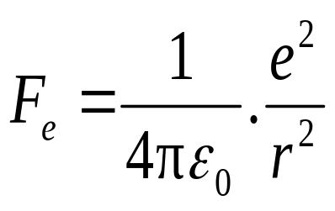
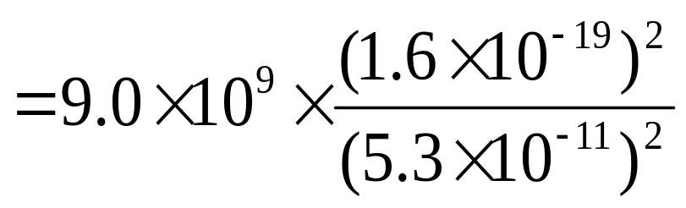
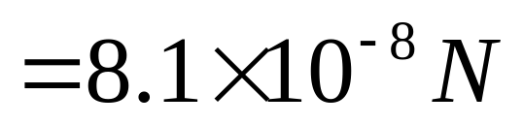
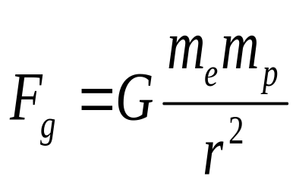
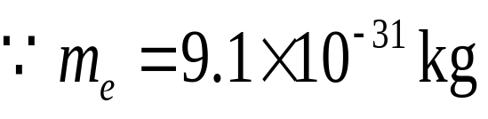
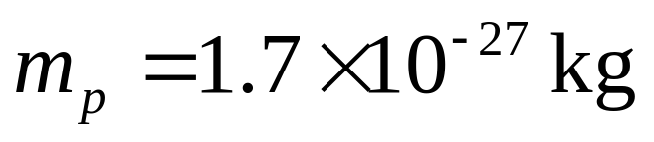
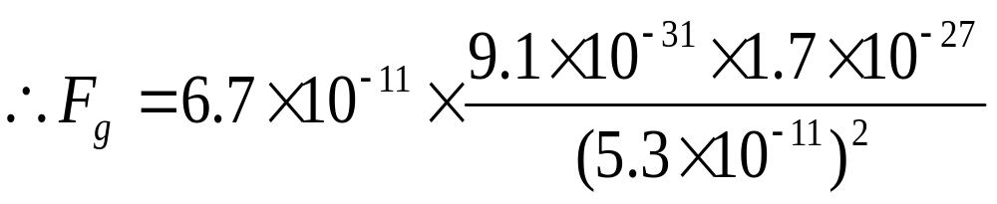
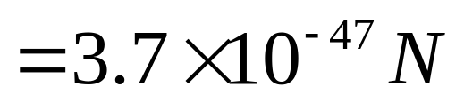
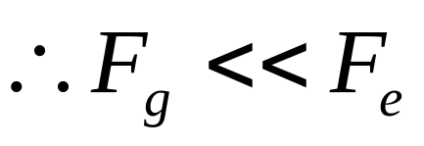
[例1] 氢原子中电子与质子之间的距离为 5.3×10⁻¹¹m，试计算电子和质子之间的静电力和万有引力各为多大？已知引力常量 G = 6.7×10⁻¹¹ N⋅m²/kg²。
解:
由库仑定律，电子与质子之间的静电力大小为
由万有引力定律有
----可不考虑引力的作用 F_{g}

Slide 15
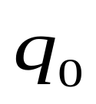
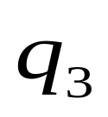
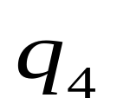
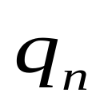
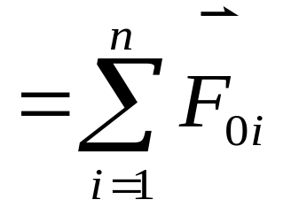
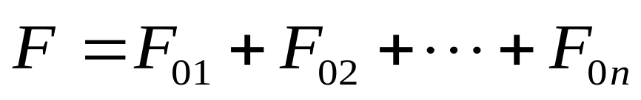
3. 静电力叠加原理
设空间中有n个点电荷 q₁、q₂ 、q₃ 、 … 、 q_{n}和点电荷q₀
实验表明：q₀受到的总静电力等于其它各点电荷单独存在时作用于q₀上静电力的矢量和
即
-----静电力叠加原理

Slide 16
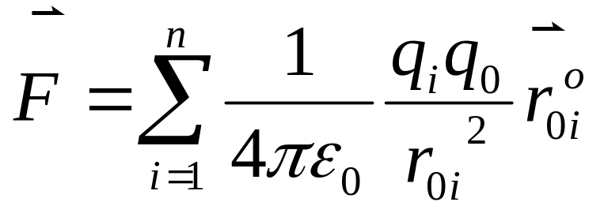
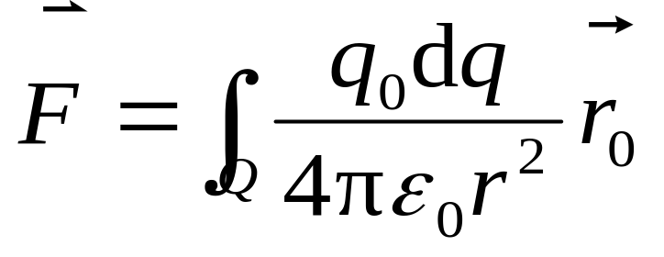

讨论：
① 点电荷系对点电荷 q₀ 的作用
矢量和
（平行四边形法则）
② 带电体对点电荷 q₀ 的作用
Q
dq
q₀
•
矢量积分
P

Slide 17
场的叠加原理
相对于观察者静止的点电荷
场源电荷
（静电荷）
电荷守恒定律
相对于观察者静止的点电荷系
库仑定律
相对于观察者静止的电荷连续分布带电体
①存在力的作用
实验基础
静电场
物质性
②有能量
③对导体、电介质作用
静电场是保守力场
力
能量
极化
感应
如何分布?
电势能W_{a}
电场强度E
电势
三条规律、两个概念
两类计算、两条定理
高斯定理
如何分布?
环路定理

Slide 18
§2 电场 电场强度
一、电场
历史上的两种观点:
（1）“超距作用”的观点；
（2）“近距作用”的观点；
近代物理的观点认为：凡是有电荷存在的地方，其周围空间便存在电场
电场的观点： 电荷 电场 电荷
静电场的主要表现:
力：放入电场中的任何带电体都要受到电场所作用的力----电场力
功：带电体在电场中移动时，电场力对它作功
感应和极化：电场中的导体或介质将分别产生静电感应或极化现象

Slide 19







二、电场强度
对试探电荷的要求是：
线度充分小：试探电荷可视为点电荷, 以便能够确定场中每一点的性质
带电量充分小：可忽略其对原有电场分布的影响
实验指出：
将同一试探电荷 q₀ 放入电场的不同地点：
q₀ 所受电场力大小和方向逐点不同

Slide 20
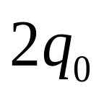
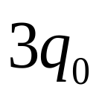

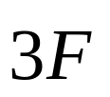

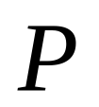
电场中某固定点P处放置不同电量的试探电荷:
所受电场力方向不变，大小成比例地变化
------电场力 F 不能反映固定点的电场性质
同一点F/q₀的方向和大小与q₀无关，只与场中P点的性质有关
定义：电场强度
（Electric Field Intensity）

Slide 21
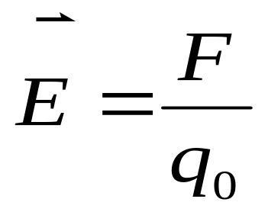
定义：电场中某点的电场强度等于位于该点的单位正电荷所受的电场力。
场强
注意：
（1）矢量性（大小和方向）
（2）在给定带电体分布的电场中，某点的场强大小和方向与试验电荷所带电量无关，只是空间位置的函数
（3）带电体不同，则其电场分布不同，其场强分布也不同；
（4）若电场空间各点场强的大小和方向都相同，这种特殊的电场称为“匀强电场”
（5）单位：牛顿/库仑（N/C）或伏特/米（V/m）

Slide 22
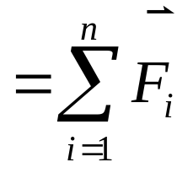
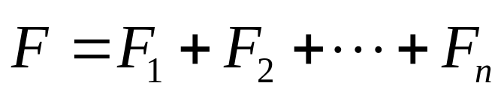




三、电场强度的叠加原理
设空间有点电荷q₁、q₂ 、q₃ … q_{n}
P点处的试探电荷 q₀ 所受电场力为
q₁
•
q₀
q₂
P点的场强：
•
P
•
•
•
q_{n}
场强叠加原理：在多个电荷源激发的电场中，任一点处的场强等于每个电荷源单独存在时在该点各自产生的场强的矢量和

Slide 23





四、电场强度E的计算
1. 点电荷的电场强度
P点的试探电荷q₀所受的电场力为
由场强的定义可得P点的场强为
----点电荷的场强

Slide 24





讨论：
1. 的大小与 q 成正比，而与 r²成反比
2. 的方向取决于 q 的符号
q > 0 ： 的方向沿 的方向（背向q）
q < 0： 的方向与 的方向相反（指向q）
点电荷的电场是辐射状球对称分布电场

Slide 25





2. 点电荷系的电场强度
设空间电场由点电荷q₁、q₂、…q_{n}激发
则各点电荷在P点激发的场强分别为:
P
P点的总场强为
q_{i}
q₁
----点电荷系的场强

Slide 26







3. 任意连续带电体的电场强度
实际遇到的带电体，其电荷分布在线、面、体上，不能再把它看作点电荷；
计算带电体在空间所激发的电场的场强的方法是：可把连续带电体分成许多电荷元dq，若每个电荷元dq在空间P点处的场强为dE，则带电体在空间P点处的场强为
注意：此式为矢量式，其在直角坐标系中标量分量式为:
则：

Slide 27









根据电荷分布的情况，dq 可表示为
例：在电荷线分布的带电体上任取一个电荷元 dq（线元），电荷元 dq可作点电荷，则在某点P处的场强为
整个带电体在P点产生的总场强为

Slide 28
场的叠加原理
相对于观察者静止的点电荷
场源电荷
（静电荷）
电荷守恒定律
相对于观察者静止的点电荷系
库仑定律
相对于观察者静止的电荷连续分布带电体
①存在力的作用
实验基础
静电场
物质性
②有能量
③对导体、电介质作用
静电场是保守力场
力
能量
极化
感应
如何分布?
电势能W_{a}
电场强度E
电势
高斯定理
如何分布?
环路定理

Slide 29





三条规律、两个概念
两类计算、两条定理

Slide 30













[例1]如图，一对等量异号电荷+q和-q，其间距为l且很近，这样的电荷系称为电偶极子。定义 为电偶极矩， 的方向由-q指向+q。求：(1)两电荷延长线上任一点A的电场强度；(2)两电荷连线中垂线上任一点B的电场强度。
解: (1)设两电荷延长线上任一点A到电偶极子中点O的距离为r
+q和-q在A点处的场强大小分别为：
由于场强方向在一条直线上，则可以用正负表示其方向
方向沿x轴正向
方向沿x轴负向

Slide 31






因 p_{e}=ql，当 r >> l 时有
方向沿x方向
或
与电偶极矩的方向一致

Slide 32











(2)设电偶极子中垂线上任一点B到 O点的距离为 r
则
在 y 方向上， 和 的分量相互抵消
方向沿x轴负方向

Slide 33




当 r >> l 时
方向沿x负方向
即
与电偶极矩的方向相反

